Slide 1
Stepen i koren. Kompleksni brojevi.
Praktikum iz matematike za fizikohemičare
Predavanje 2
doc. dr Ana Dobrota
ana.dobrota@ffh.bg.ac.rs

Slide 2
Stepen čiji je izložilac ceo broj
$$a∈R$$
$$a^{n}=b$$
$$a^{1}a$$
osnova
$$a^{2}aa$$
$$a^{3}aaa$$
…
$a^{n}aa…a$ , $n∈N$
Po definiciji je:
$n$ puta
$$a^{0}=1 (a≠0)$$
Npr. ${ 3}^{0}=1$
$$a^{−n}=\frac{1}{a^{n}} (a≠0)$$
Npr. ${ 2}^{−3}=\frac{1}{2^{3}}=\frac{1}{8}$

Slide 3
Pravila stepenovanja
$$a,b∈R\backslash \{0\}$$
$$m,n∈Z$$
$a^{m}∙a^{n}=a^{m+n}$
Npr. $2^{3}∙2^{2}=2^{3+2}=2^{5}=32$
$a^{m}:a^{n}=a^{m−n}$
Npr. $2^{3}:2^{2}=2^{3−2}=2^{1}=2$
${\left(a^{m}\right)}^{n}=a^{m∙n}$
Npr. ${\left(2^{3}\right)}^{2}=2^{3∙2}=2^{6}=64$
${(a∙b)}^{n}=a^{n}∙b^{n}$
Npr. ${\left(2∙3\right)}^{2}=2^{2}∙3^{2}=4∙9=36$
${(a:b)}^{n}=a^{n}:b^{n}$
Npr. ${\left(2:3\right)}^{2}=2^{2}:3^{2}=4:9=\frac{4}{9}$
$$\left(2∙2∙2\right)∙\left(2∙2\right)=2^{5}$$
$$\frac{2∙2∙2}{2∙2}=2$$
$${\left(2^{3}\right)}^{2}=2^{3}∙2^{3}=…$$

Slide 4
Pravila stepenovanja $$a^{0}=1$$
$$\frac{a^{m}}{a^{n}}=a^{m−n}$$
$$\frac{3^{4}}{3^{4}}=\frac{3∙3∙3∙3}{3∙3∙3∙3}=1$$
$$=3^{4−4}=3^{0}$$
$$\frac{a^{m}}{a^{m}}=a^{m−m}=a^{0}=1$$

Slide 5
Koren
$x^{n}=a a∈R, n∈N$
Ukoliko data jednačina ima rešenja, svako njeno rešenje je $n$-ti koren broja $a$
$$x=\sqrt[n]{a}$$
Važi: ${\left(\sqrt[n]{a}\right)}^{n}=a$
$$\sqrt[n]{a^{n}}=\left\{\begin{aligned} a, n=2k+1 \\ \left|a\right|, n=2k\end{aligned}\right.$$
Npr. $a=−2 (∈R)$:
$$\sqrt{{\left(−2\right)}^{2}}=\sqrt{4}=\left|−2\right|=2$$
$$\sqrt[3]{{\left(−2\right)}^{3}}=\sqrt[3]{−8}=−2$$
Kvadratni koren:
$$\sqrt{a^{2}}=\left|a\right|=\left\{\begin{aligned} a, a≥0 \\ −a, a<0\end{aligned}\right.$$
Rešenje za slučaj kada važi

Slide 6
Koren kao racionalan stepen
Koren se može predstaviti i kao racionalan stepen
Racionalni brojevi ($Q$): brojevi oblika $\frac{p}{q}$ ($p,q∈Z$)
Ako je $a$ nenegativan realan broj ($a≥0$), $p$ ceo broj ($p∈Z$), a $q$ prirodan broj ($q∈N$), tada je:
$$a^{p/q}=\sqrt[q]{a^{p}}$$
Npr. $2^{\frac{3}{2}}=\sqrt{2^{3}}$
Npr. ${27}^{\frac{1}{3}}=\sqrt[3]{27}=3$

Slide 7
Pravila stepenovanja i korenovanja
Osnovna svojstva operacija sa korenima su analogna odgovarajućim pravilima stepenovanja:
${\left(\sqrt[n]{a}\right)}^{m}=\sqrt[n]{a^{m}}$
$\sqrt[n]{\sqrt[m]{a}}=\sqrt[nm]{a}$
$\sqrt[n]{a^{m}}=\sqrt[np]{a^{mp}}$
$\sqrt[n]{a∙b}=\sqrt[n]{a}∙\sqrt[n]{b}$
$\sqrt[n]{\frac{a}{b}}=\frac{\sqrt[n]{a}}{\sqrt[n]{b}}$
$${\left(a^{1/n}\right)}^{m}=a^{\frac{1}{n}∙m}=a^{\frac{m}{n}}=\sqrt[n]{a^{m}}$$
$${\left(a^{1/m}\right)}^{1/n}=a^{\frac{1}{n}∙\frac{1}{m}}=a^{\frac{1}{nm}}=\sqrt[nm]{a}$$
$$a^{\frac{m}{n}}=a^{\frac{m∙p}{n∙p}}=\sqrt[np]{a^{mp}}$$
Napomena: $\sqrt[n]{a±b}≠\sqrt[n]{a}±\sqrt[n]{b}$

Slide 8
Kompleksni brojevi Algebarski oblik kompleksnog broja
Skup kompleksnih brojeva ($C$) predstavlja skup uređenih parova realnih brojeva $z=\left(x, y\right)$
$(x_{1},y_{1})+(x_{2},y_{2})=(x_{1}+x_{2}, y_{1}+y_{2})$
$(x_{1},y_{1})$∙$\left(x_{2},y_{2}\right)=\left(x_{1}x_{2}−y_{1}y_{2},{ x}_{1}y_{2}+x_{2}y_{1}\right)$
Svaki kompleksan broj $z=\left(x, y\right)$može se predstaviti na jedinstven način u algebarskom (normalnom) obliku kao $z=x+iy$
$i$ je imaginarna jedinica $(0, 1)$, $i^{2}=−1$, pa se skup kompleksnih brojeva može zapisati kao:
$$C=\{x+iy | x,y∈R,i^{2}=−1\}$$

Slide 9
Kompleksni brojevi Algebarski oblik kompleksnog broja
$$z=x+iy$$
$$i^{2}=−1$$
$x$ je realni deo kompleksnog broja $z$ i označava se $Re(z)$
$y$ je imaginarni deo kompleksnog broja $z$ i označava se $Im\left(z\right)$
$$z=x+iy=Re(z)+i∙Im(z)$$
Ako je $Re(z)=0$i $Im(z)≠0$, $z$ je imaginaran broj oblika $z=iy$
Ako je $Im(z)=0$, $z$ je realan broj $(N⊂Z⊂Q⊂R⊂C)$.
Kompleksni brojevi $z_{1}=x_{1}+iy_{1}$i $z_{2}=x_{2}+iy_{2}$su međusobno jednaki ako i samo ako je$x_{1}=x_{2}$ i $y_{1}=y_{2}$
Kompleksan broj $z=x+iy$se u kompleksnoj ravni predstavlja tačkom $(x,y)$.

Slide 10
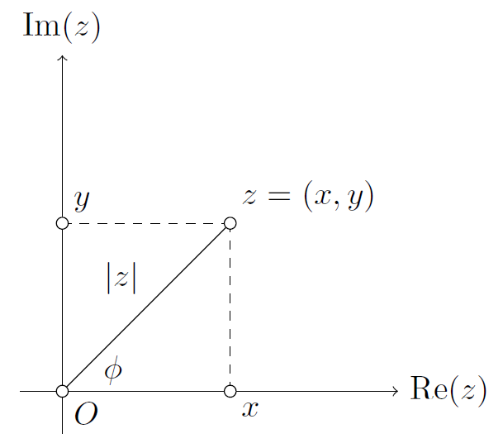
Kompleksni brojevi Moduo i argument kompleksnog broja
$|z|$– moduo broja z
$Φ$ – argument broja z

Slide 11
Kompleksni brojevi Moduo kompleksnog broja
Moduo (modul, norma) kompleksnog broja $z$ ($|z|$, $ρ$ ili $r$) je nenegativan broj koji predstavlja rastojanje broja $z$ od koordinatnog početka u $R^{2}$ ravni u kojoj predstavljamo kompleksne brojeve
$$|z|=\sqrt{x^{2}+y^{2}}$$

Slide 12
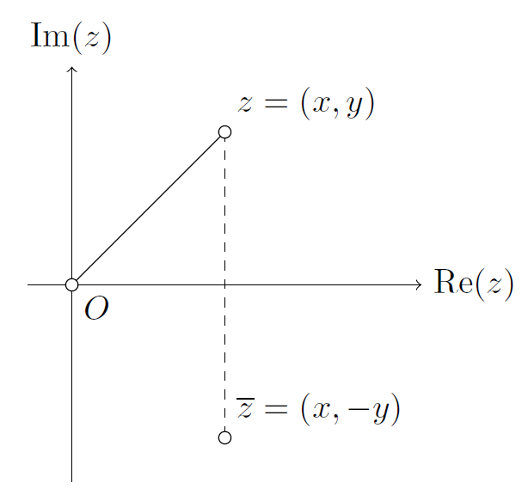
Kompleksni brojevi Konjugovanje
Kompleksan broj: $z=x+iy$
Njemu konjugovan broj je: $\overline{z}=x−iy$
$Re\left(z\right)=Re(\overline{z})$
$Im\left(z\right)=−Im(\overline{z})$
$\left|z\right|=\left|\overline{z}\right|$
$z∙\overline{z}={\left|z\right|}^{2}$
$$\left(x+iy\right)\left(x−iy\right)$$
$$=x^{2}−ixy+ixy−i^{2}y^{2}$$
$$=x^{2}−i^{2}y^{2}$$
$$=x^{2}+y^{2}$$

Slide 13
Nekoliko primera
Primer 1.
$$\sqrt{−49}$$
$$=\sqrt{49i^{2}}$$
$$=\sqrt{{(7i)}^{2}}$$
$$=7i$$
Primer 2.
$${(1−i)}^{16}$$
$$={\left({(1−i)}^{2}\right)}^{8}$$
$$={\left(1−2i+i^{2}\right)}^{8}$$
$$={(−2i)}^{8}$$
$$={(−2)}^{8}{\left(i^{2}\right)}^{4}$$
$$=2^{8}$$
$$=256$$
Primer 3.
$$z=2−5i$$
$$\overline{z}=?$$
$$\left|z\right|=?$$
$$Re\left(z\right)=x=2$$
$$Im\left(z\right)=y=−5$$
$$\overline{z}=2+5i$$
$$\left|z\right|=\sqrt{x^{2}+y^{2}}$$
$$\left|z\right|=\sqrt{2^{2}+{(−5)}^{2}}$$
$$\left|z\right|=\sqrt{29}$$
*Kvadrat binoma:
$${\left(a±b\right)}^{2}=\left(a±b\right)\left(a±b\right)=a^{2}±2ab+b^{2}$$

